Slide 1

TRƯỜNG TIỂU HỌC MỸ ĐỨC II
Chào mừng quý thầy cô về dự giờ lớp 2A
MÔN: TOÁN
GV: Nguyễn Thị Vân

Slide 2
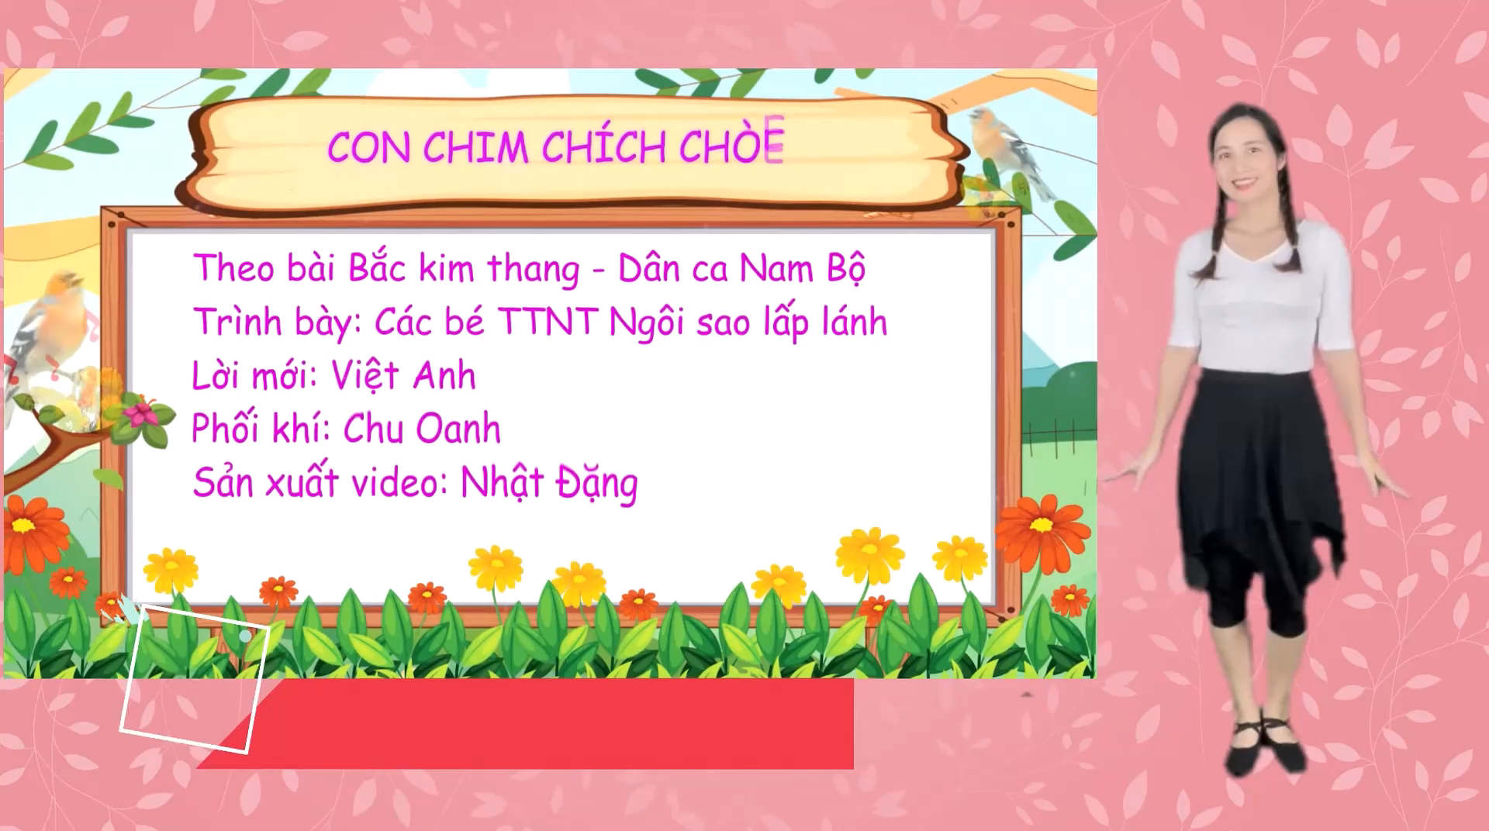

Slide 3
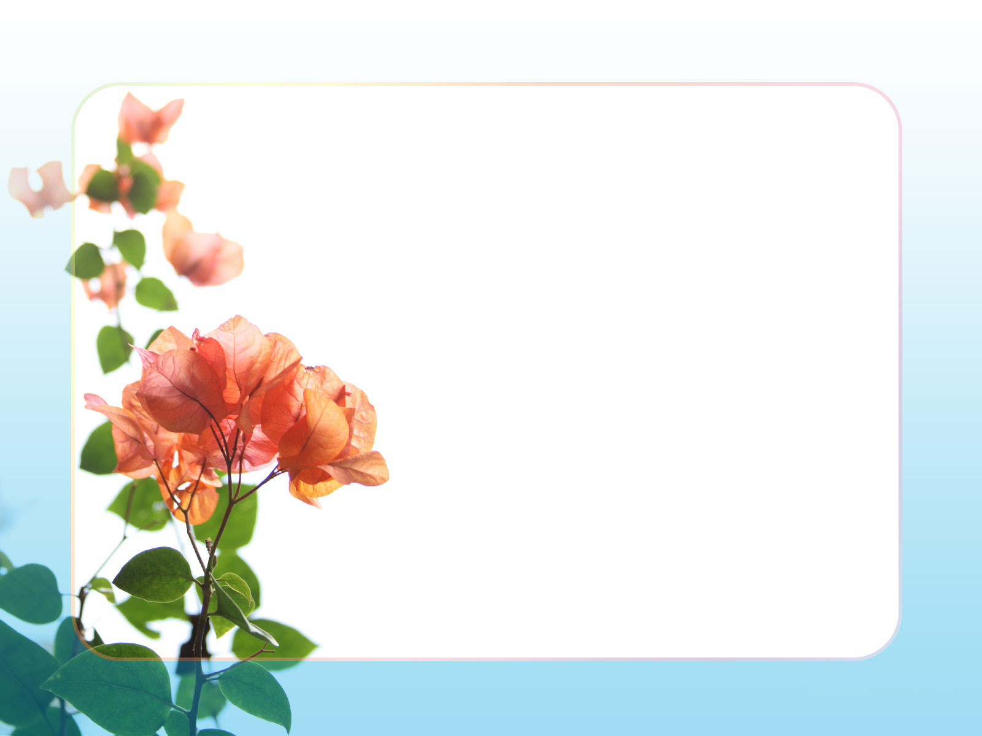

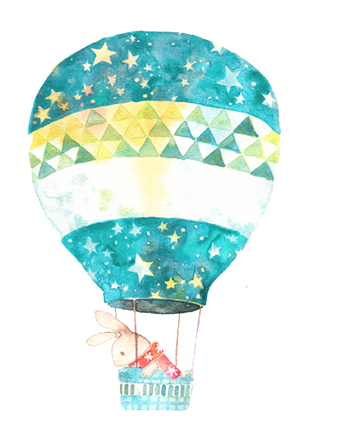

Bài 17
Thực hành và trải nghiệm với các đơn vị ki-lô-gam, lít
Tiết 1

Slide 5

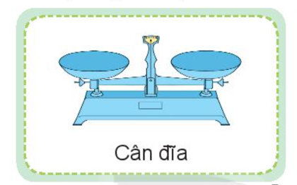

Slide 6
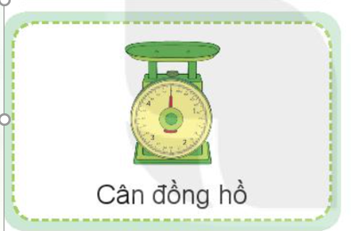

Slide 7
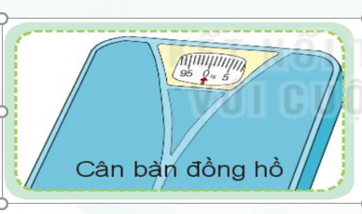

Slide 8
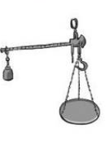
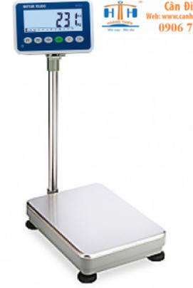
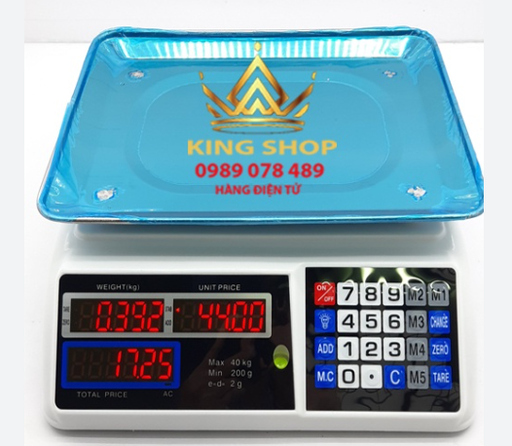
Cân điện tử
Cân treo
Cân bàn điện tử

Slide 9

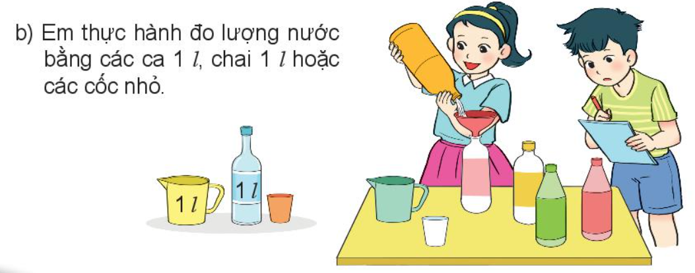

Slide 10

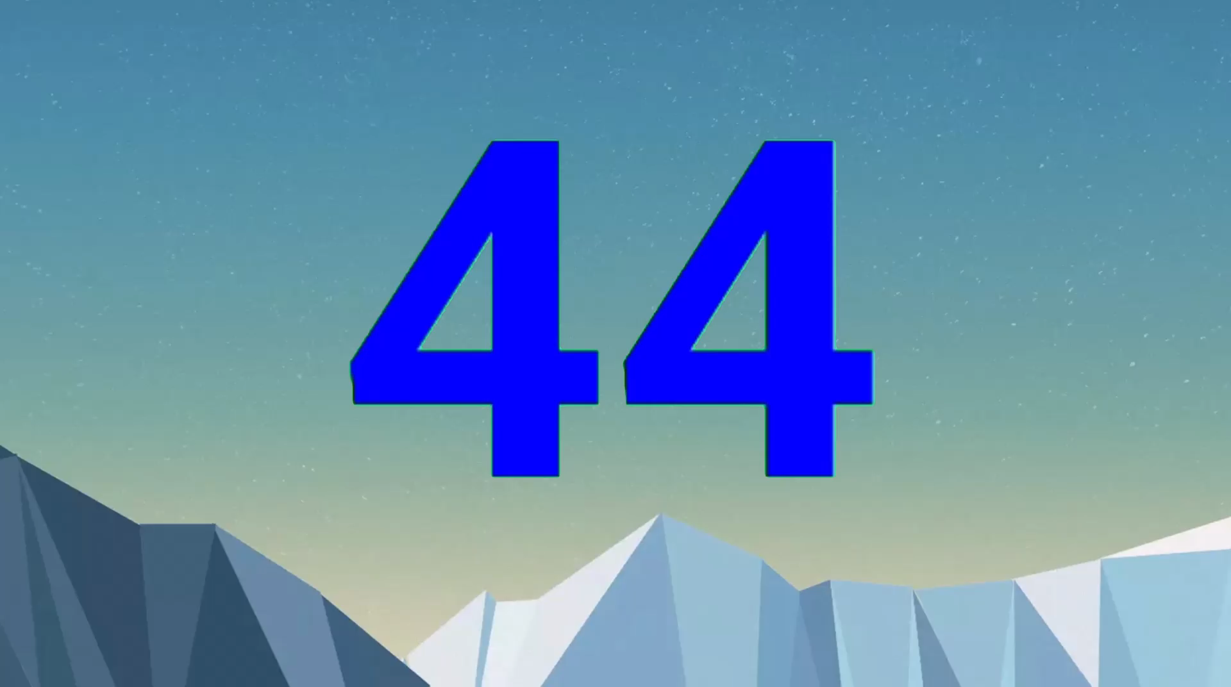
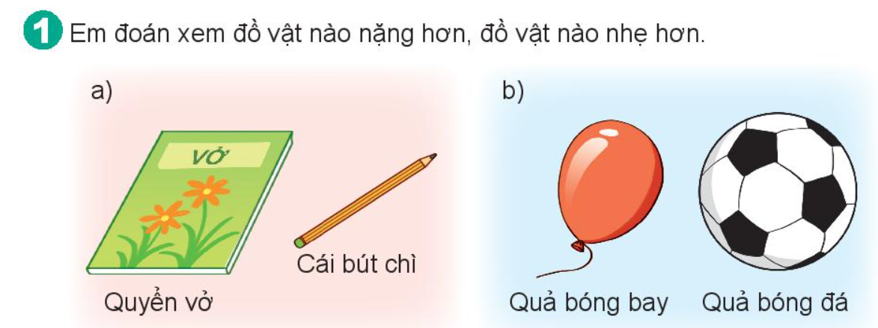

Slide 11
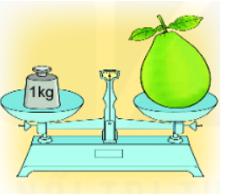
2
Quan sát và trả lời câu hỏi :

Slide 13
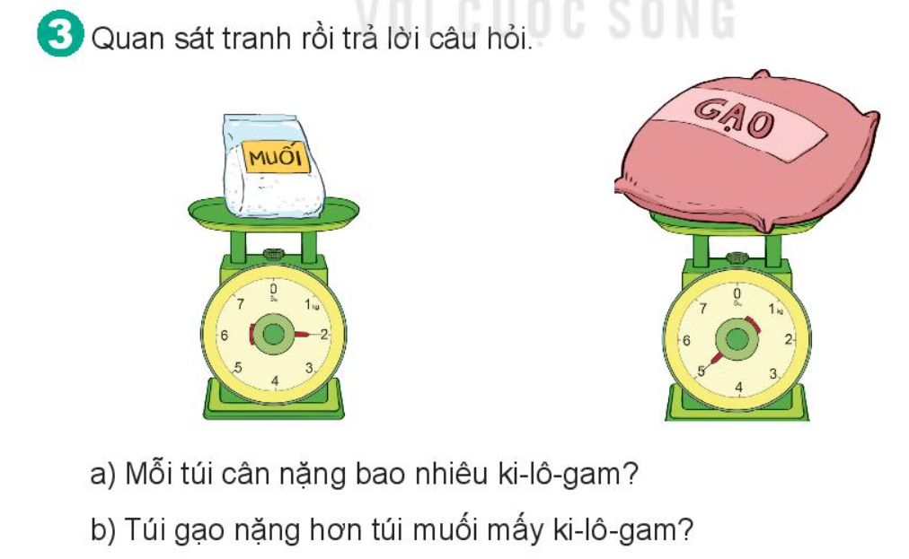

Slide 15

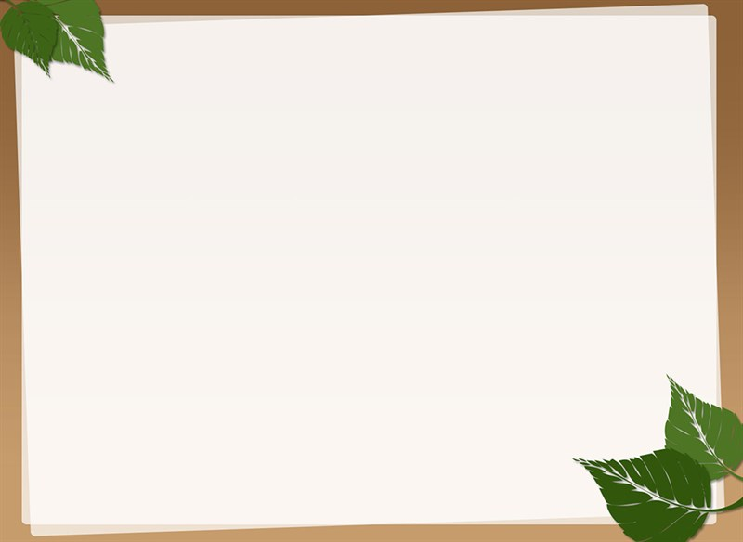
TRÂN TRỌNG CẢM ƠN CÁC THẦY CÔ GIÁO VÀ CÁC EM HỌC SINH !

